Slide 1
识字七
二年级上册
小市镇中心学校 高 霞

Slide 2
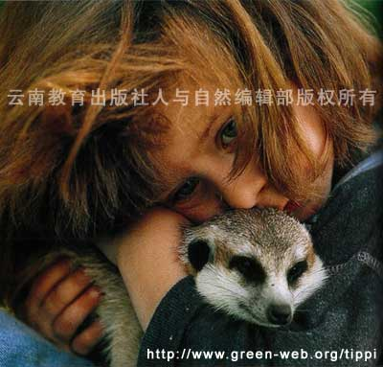
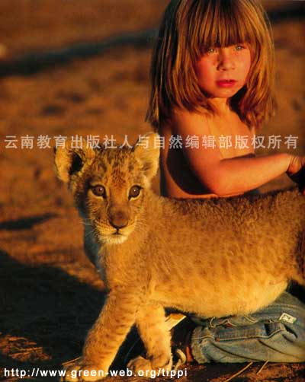
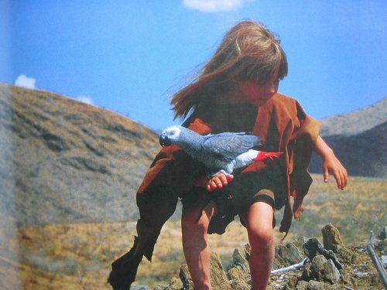
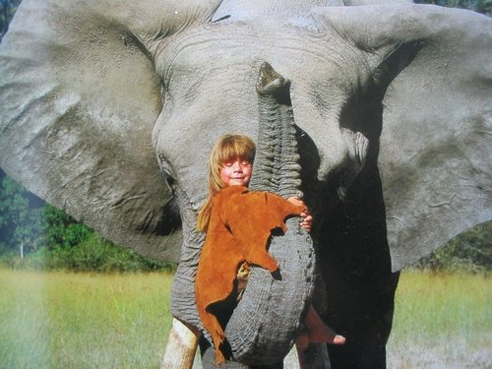
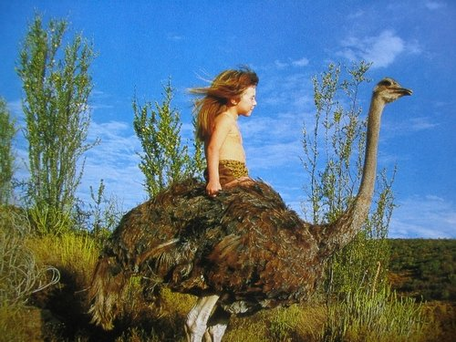
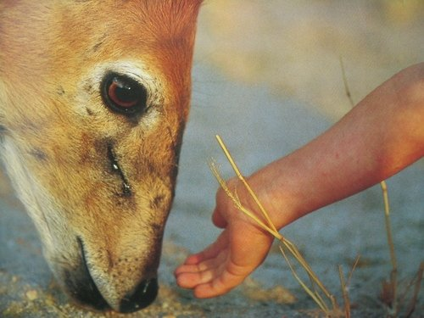
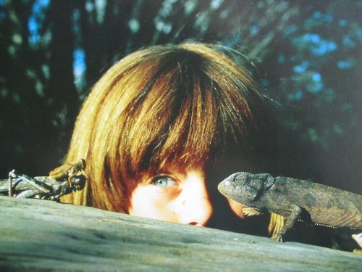
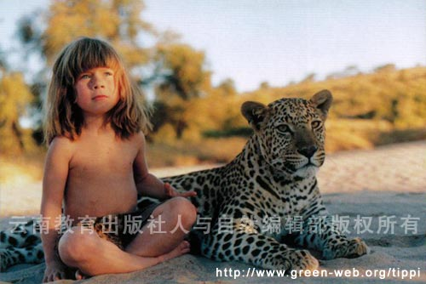

Slide 3

你拍一，我拍一，保护动物要牢记。
你拍二，我拍二，孔雀锦鸡是伙伴。
你拍三，我拍三，雄鹰翱翔在蓝天。
你拍四，我拍四，天空雁群会写字。
你拍五，我拍五，丛林深处有老虎。
你拍六，我拍六，黄鹂百灵唱不休。
你拍七，我拍七，竹林熊猫在嬉戏。
你拍八，我拍八，大小动物都有家。
你拍九，我拍九，人和动物是朋友。
你拍十，我拍十，保护动物是大事。

Slide 4
护
牢
孔
雀
锦
丛
鹰
灵
嬉
鹂

Slide 5
hù
护
牢
孔
雀
锦
丛
鹰
灵
嬉
鹂

Slide 6
láo
护
牢
孔
雀
锦
丛
鹰
灵
嬉
鹂

Slide 7
kǒng
护
牢
孔
雀
锦
丛
鹰
灵
嬉
鹂

Slide 8
què
护
牢
孔
雀
锦
丛
鹰
灵
嬉
鹂

Slide 9
jǐn
护
牢
孔
雀
锦
丛
鹰
灵
嬉
鹂

Slide 10
护
牢
孔
雀
锦
cóng
丛
鹰
灵
嬉
鹂

Slide 11
护
牢
孔
雀
锦
yīng
丛
鹰
灵
嬉
鹂

Slide 12
护
牢
孔
雀
锦
líng
丛
鹰
灵
嬉
鹂

Slide 13
护
牢
孔
雀
锦
xī
丛
鹰
灵
嬉
鹂

Slide 14
护
牢
孔
雀
锦
lí
丛
鹰
灵
嬉
鹂

Slide 15
hù
láo
kǒng
què
jǐn
护
牢
孔
雀
锦
yīng
líng
xī
lí
cóng
丛
鹰
灵
嬉
鹂

Slide 16
护
牢
孔
雀
锦
丛
鹰
灵
嬉
鹂

Slide 17
你拍一，我拍一，保护动物要牢记。
你拍二，我拍二，孔雀锦鸡是伙伴。
你拍三，我拍三，雄鹰翱翔在蓝天。
你拍四，我拍四，天空雁群会写字。
你拍五，我拍五，丛林深处有老虎。
你拍六，我拍六，黄鹂百灵唱不休。
你拍七，我拍七，竹林熊猫在嬉戏。
你拍八，我拍八，大小动物都有家。
你拍九，我拍九，人和动物是朋友。
你拍十，我拍十，保护动物是大事。

Slide 18
